Slide 1
Развитие творческо - поисковых, исследовательских, креативных способностей учащихся начальных классов МБОУ НШ-ДС №13 в процессе многолетнего сотрудничества с АШ «Вега».
Автор презентации: учитель изобразительного искусства, Шмыгова Ольга Викторовна.

Slide 2
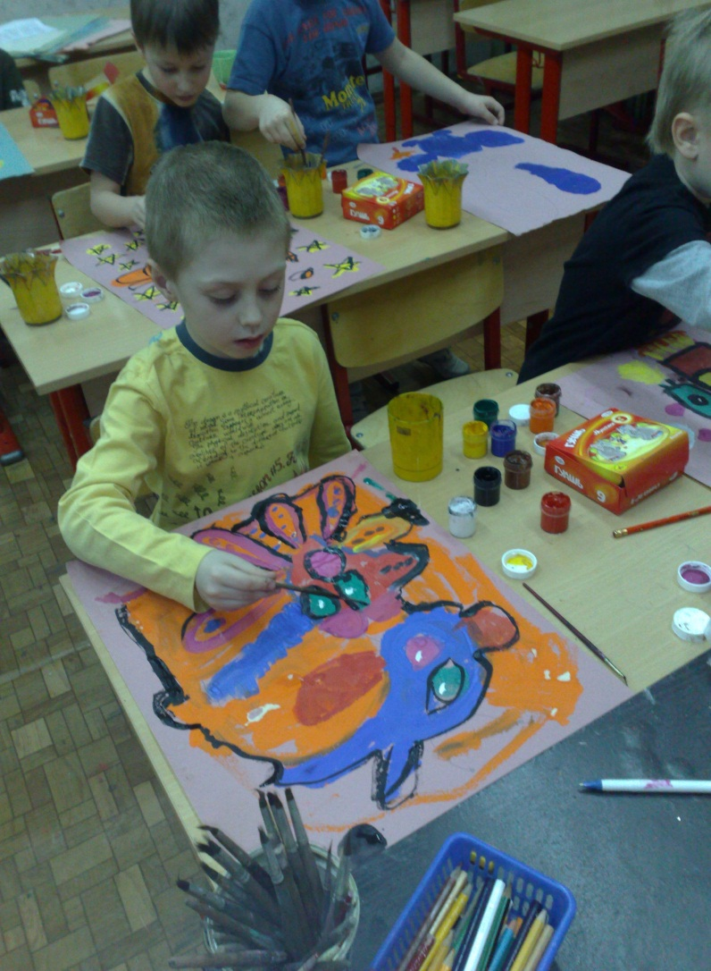
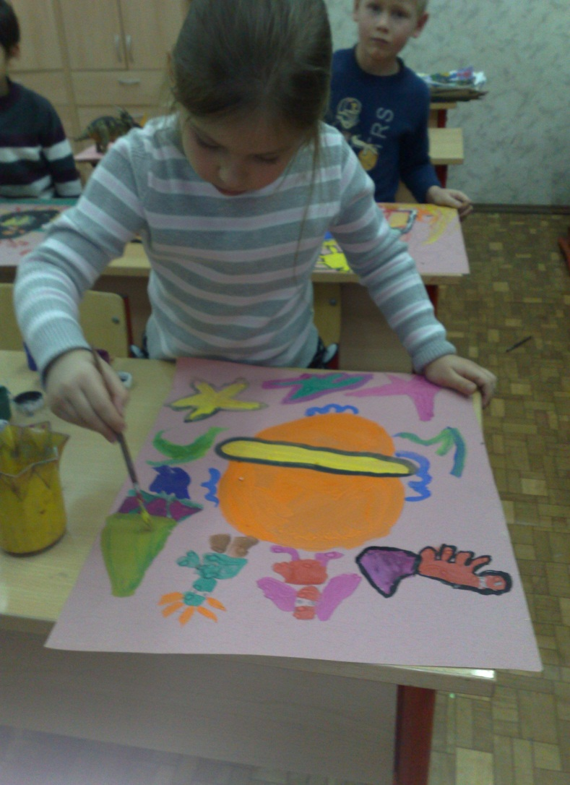
Творческие работы дошкольников

Slide 3
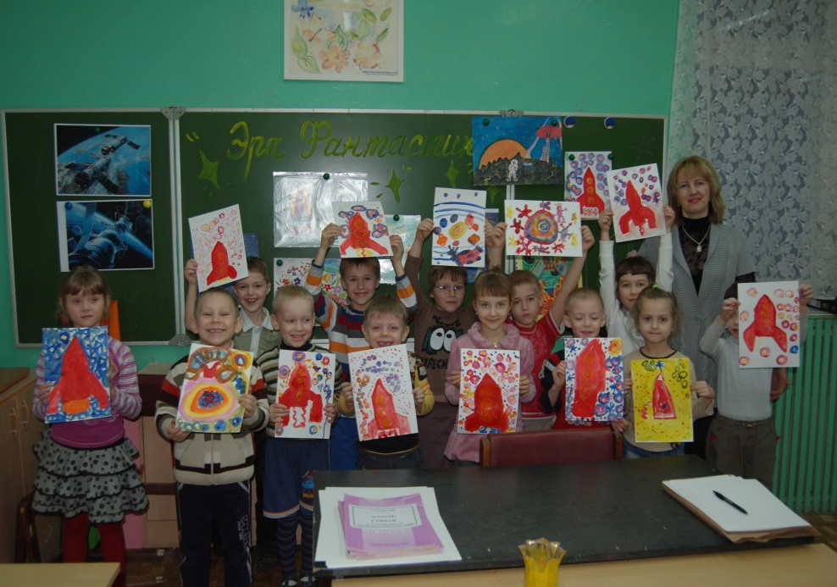
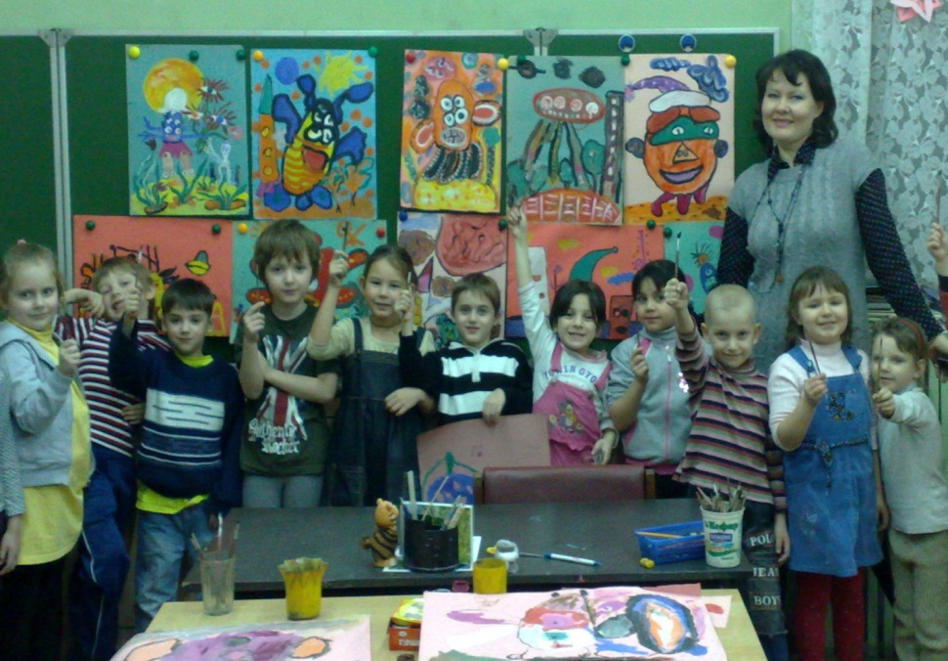
Творческие работы дошкольников

Slide 4
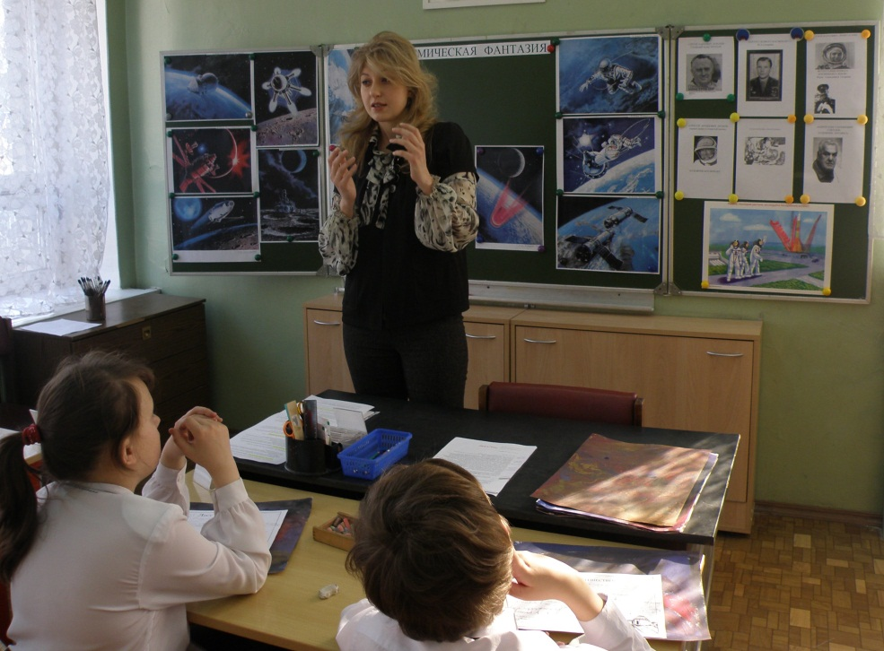
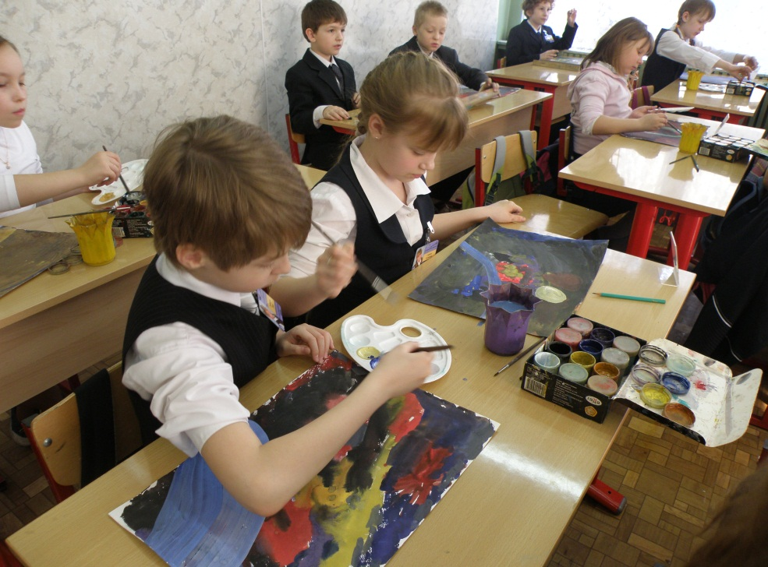
уроки с учащимися начальных классов

Slide 5
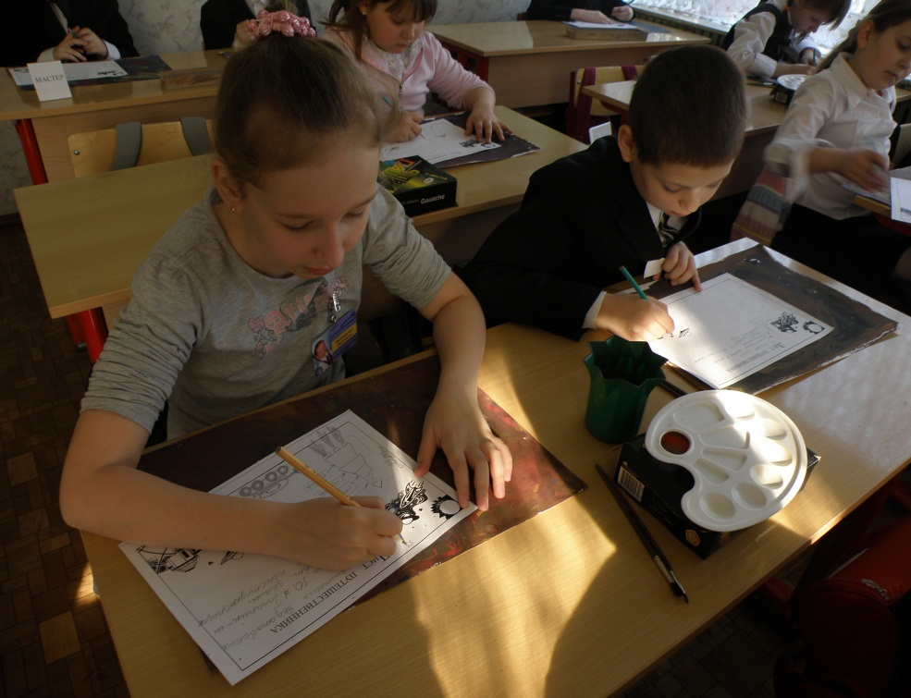
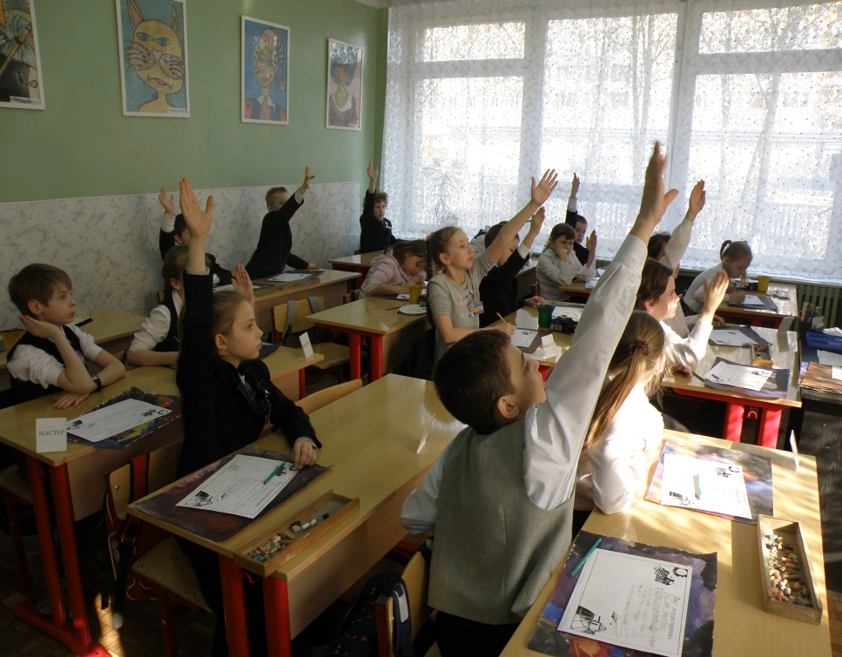
« Лист космического путешественника »

Slide 6
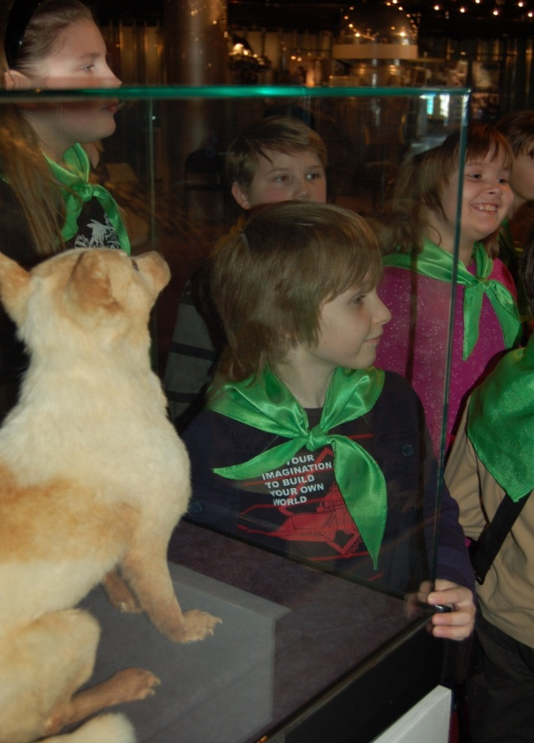
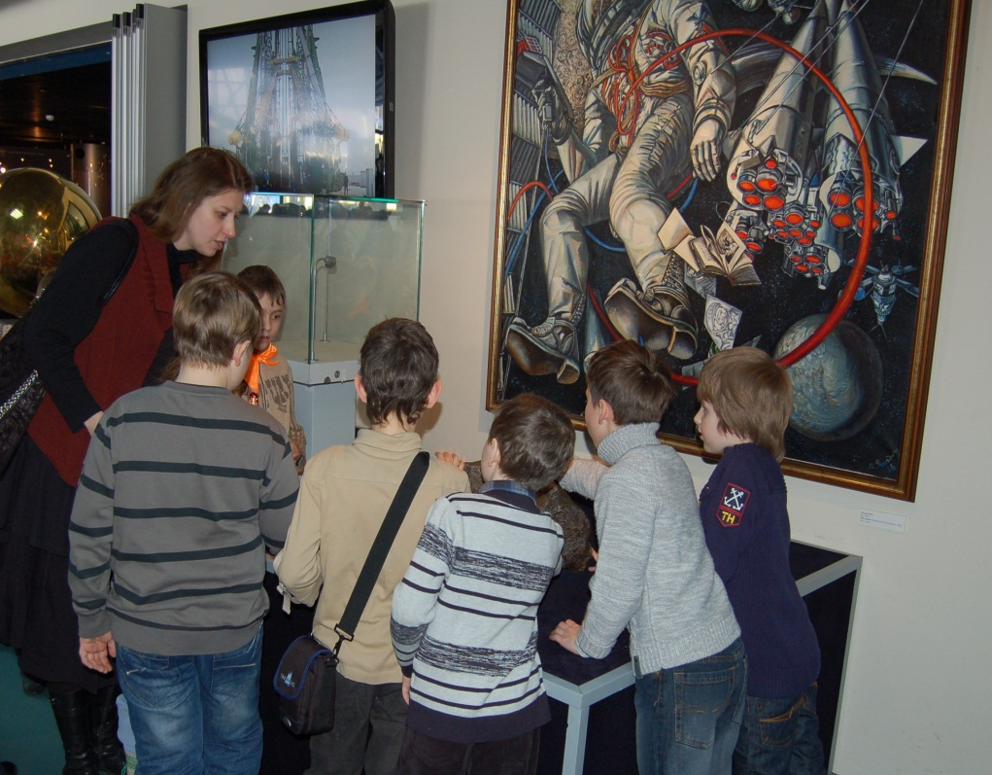
музейная педагогика…

Slide 7
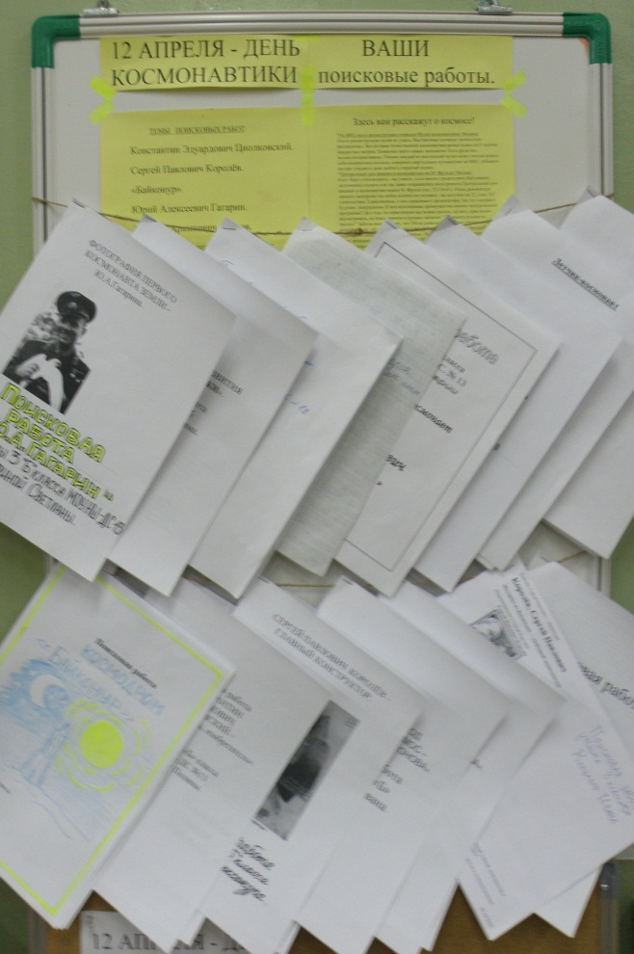
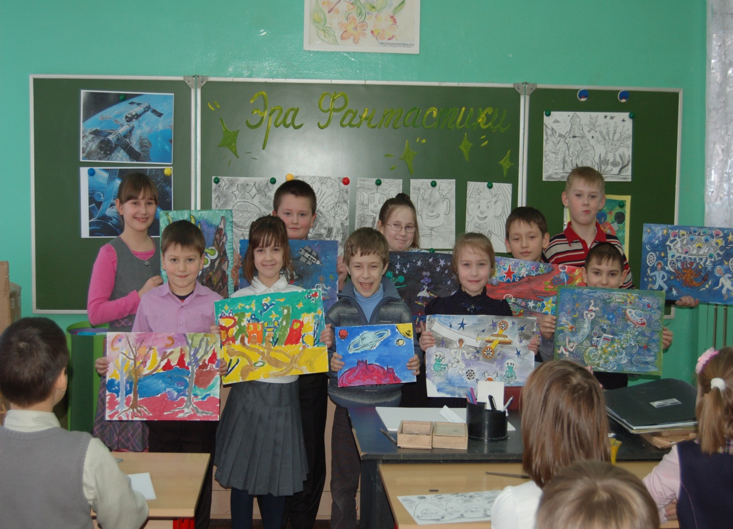
Поисково-творческие работы учащихся

